Slide 1
Pengembangan Mata Elang Dengan Menampilkan Analisis Serangan Menggunakan Logstash
Ahmad Maulana Jihad
2110181002
4 D4 Teknik Informatika A

Slide 2
Abstrak
Mata Elang merupakan salah satu sensor Intrusion Detection System (IDS) yang melakukan pengawasan terhadap anomali yang ada pada server, dan dibangun oleh beberapa tools yang saling mendukung untuk dapat melaksanakan tugasnya sebgai IDS. Tools yang digunakan ini tentunya memiliki beberapa kekurangan yang dapat menganggu jalannya sistem mata elang ini. Selain itu, terdapat berbagai tools baru yang dapat menunjang kinerja dari sensor Mata Elang ini. Maka Dari itu, harus dibutuhkan pembaruan baru terhadap tools yang digunakan, maupun dapat melakukan penambahan tools baru untuk mengatasi masalah bug tersebut. Hal ini diharapkan akan dapat meningkatkan performa dari mata elang sendiri.

Slide 3
Batasan Masalah
Pembaruan Tools
Update Snort
Migrasi dari MongoDB, Casandra, Kafka, MQTT Broker menjadi ELK Stack
Dari versi 2.0 menjadi 3.0 yang memiliki banyak fitur

Slide 4
Masalah

Slide 5
Deskripsi Masalah
Mata Elang masih menggunakan Snort versi 2.0 yang memiliki banyak kekurangan jika dibandingkan dengan Snort Versi 3.0. Hal ini tentunya akan sangat mengurangi performa jika tidak dilakukan pembaruan terhadap snort. Selain itu penggunaan database masih belum menggunaka indexing yang dapat membuat pembacaan data menjadi semakin lama.

Slide 6
Solusi

Slide 7
Solusi
Solution
COMPANY
Dilakukan pembaruan terhadap tools Snort versi 2 menjadi Snort versi 3.0 yang memiliki lebih banyak fitur yang dapat menambah performa mata elang.
Melakukan pembuatan arsitektur baru yang mengganti MQTT, Apache Kafka, Hadoop, Casandra, Mongo DB, menjadi ELK Stack yang mana masih memiliki fungsi yang sama dari sebelumnya.

Slide 8
Tujuan

Slide 9
Tujuan Penelitian
Melakukan pembaruan terhadap snort versi 2.0 menjadi snort versi 3.0 untuk menghindari bug yang terdapat pada snort versi 2.0 dan juga mendapatkan berbagai fitur baru yang ada pada snort versi 3.0
Melakukan perbandingan terhadap arsitektur yang lama dengan arsitektur yang digunakan pada penelitian ini untuk mengetahui performa terbaik yang dapat digunakan pada sistem Mata Elang ini.

Slide 10
Penelitian Terkait

Slide 11
Tabel Perbandingan Penelitian
JUDUL | Arsitektur IDS | Dashboard | Report | ELK Stack
Intrusion Detection System using ELK Stack | YES | YES | NO | YES
ARITO: Cyber-Attack Response System using Accurate Risk Impact Tolerance | YES | NO | YES | NO
Mata Garuda Intrusion Response System Model | YES | YES | YES | NO

Slide 12
Hasil Pengujian

Slide 13
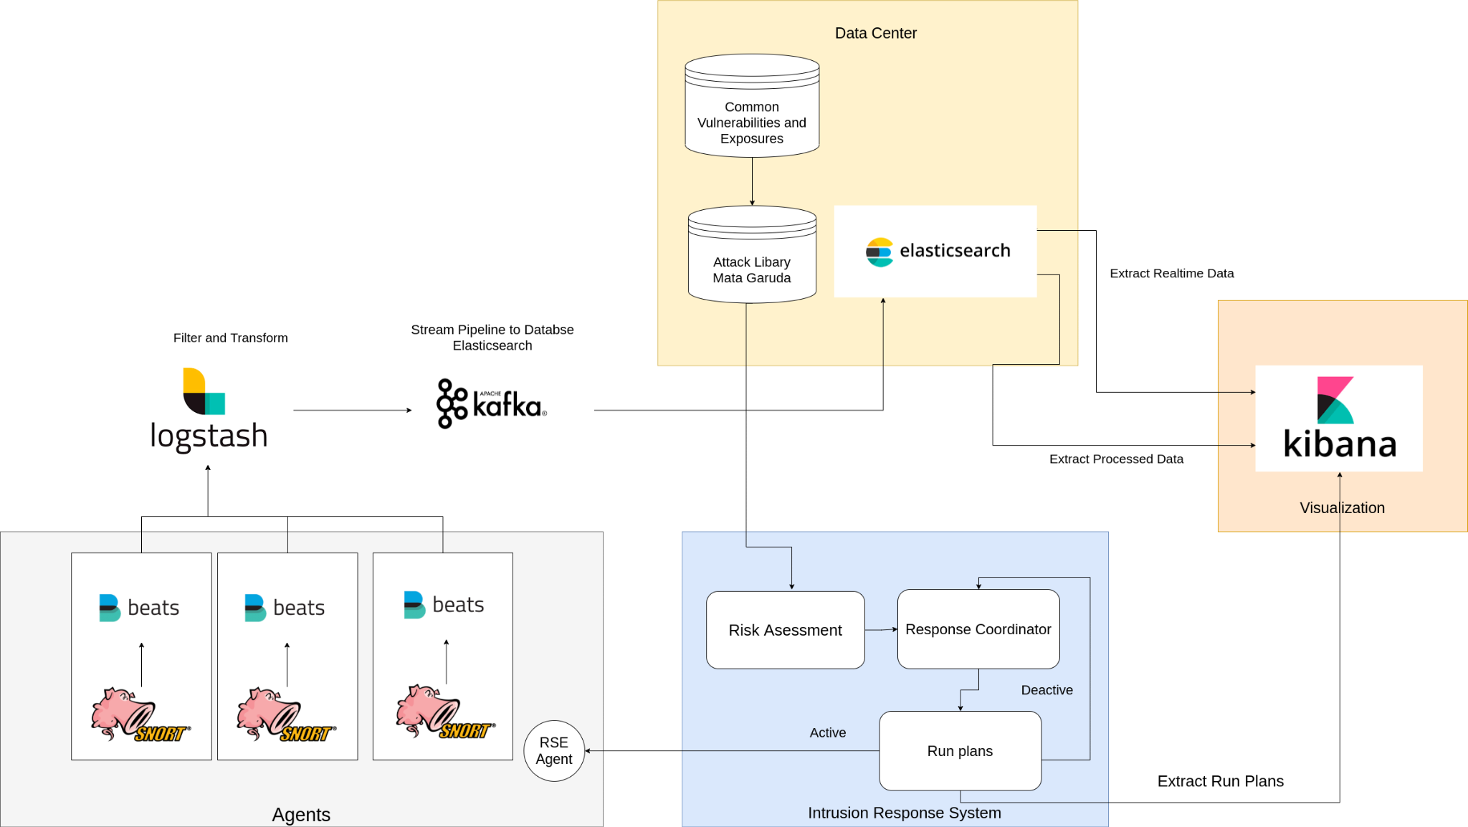
Desain Sistem

Slide 14
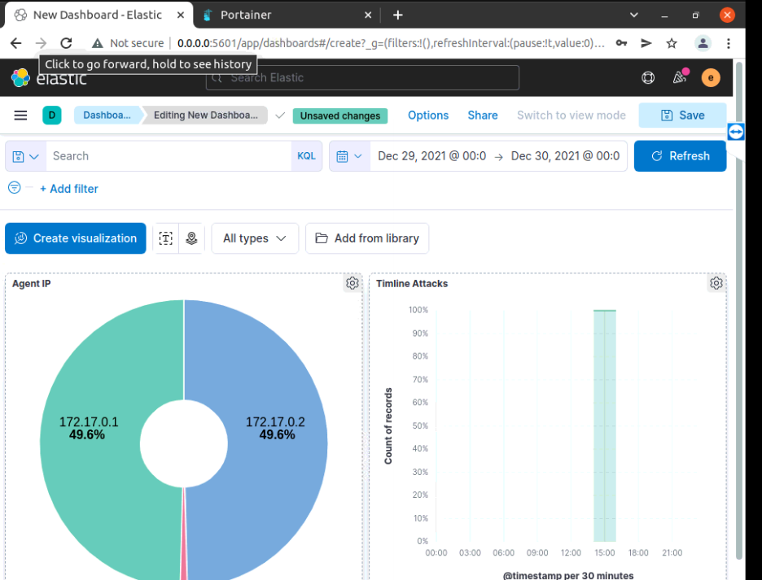
Dashboard Mata Elang

Slide 15
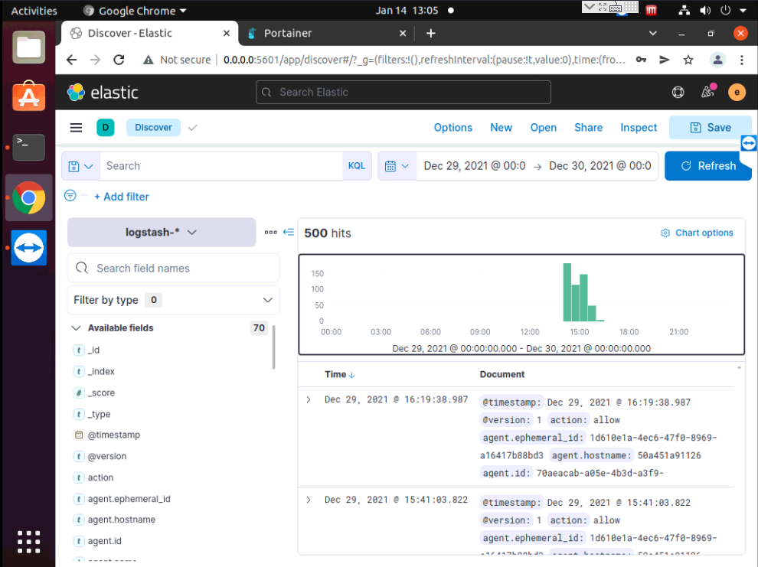
Dashboard Mata Elang

Slide 16
Terima Kasih

